Slide 1

2022년 12월 01일
에이콘아카데미
2022년 12월 01일
에이콘아카데미
OTT 시장의 새로운
별을 만들어보자
포스트코로나 시대, OTT이용률에 영향을 주는 요인 분석
팀명 : 다타
전대한, 권나은, 김선우, 남수민, 이소민, 석태현

Slide 2






0. Introduction
다타
WHO
전대한(팀장)
PPT제작,발표 / 분석
김선우
데이터 분석
권나은
데이터 전처리 / 검증
남수민
데이터 전처리 / 분석
이소민
데이터 전처리 / 분석
석태현
데이터 분석

Slide 3
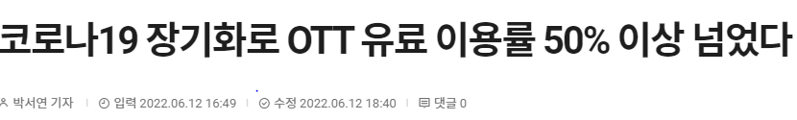
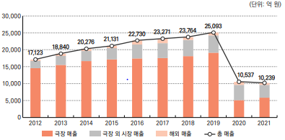
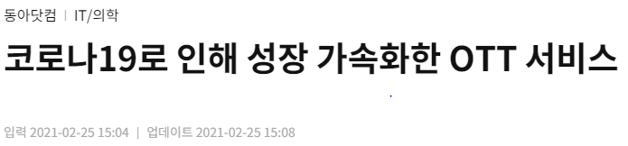
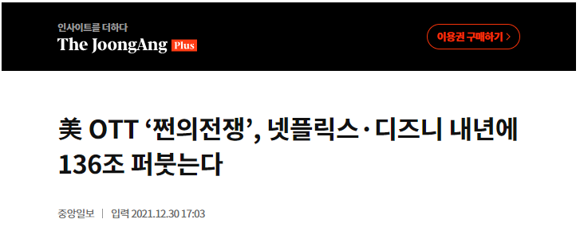
0. Introduction
다타
WHY

Slide 4
0. Introduction
다타
WHAT
전처리
Pandas
R
Matplotlib
BS/urlopen
02. 분석 1
OTT이용률 증가
영화관 이용률
주 이용층 분석
03. 분석 2
코로나 확진자와 영화관 관객수
영화관 이용률과 OTT 영화관람
04. 결론
가격에 민감한 소비자?
마케팅 타겟

Slide 5
Data Preprocessing
1. Data 전처리
OTT Service
영화관 관객수
코로나 확진자 수

Slide 6
1. 데이터 전처리
데이터 출처
가장 많이 이용하는 OTT 서비스
가장 많이 이용하는 OTT 서비스의 주 이용 콘텐츠
자주 사용하는 스마트 기기 애플리케이션
최근 3개월 OTT 서비스 이용 경험 여부
1년 동안 가장 많이 이용한 여가 공간
OTT 서비스 유료 결제 여부
OTT T 서비스 월 평균 지출 금액
OTT 서비스 이용빈도
총 영화관 관객수 및 매출액
전국 코로나 확진자
미디어 통계 포털
통계청
영화관입장권 통합 전산망
한국 데이터 거래소
Notes:
수민 : Ott 관련 데이터는 미디어 통계 포털에서 대부분 가져왔고, 이외 코로나 확진자수 데이터 및 총 영화관 관객수 및 매출액 데이터는 각각 영화관 입장권 통합 전산망과 한국데이터 거래소에서 가져왔음

Slide 7
1. 데이터 전처리
데이터 전처리 방향
코로나 기간(2020-2021) 2년간의 데이터 사용
2년 동안 코로나 방역 정책 및 사람들의 인식 변화에 따른 변동 사항을 확인하고자함
하나의 FINAL 데이터셋을 만드는 것이 아닌 분석 목적에 맞는 새로운 데이터셋 생성
OTT 서비스의 전반적인 이용 추이와 유저의 이용 패턴 분석
코로나 기간 중 OTT 서비스 이용에 영향을 주는 요인 분석
Notes:
수민 : 우리가 사용한 데이터에 대한 전체적 소개, 어떤 방향으로 전처리 했는지…
왜 하나의 최종 데이터셋을 만들지 않았는지…(못했는지….) 다음 장에서 하나의 예시로 보여주고 시작.

Slide 8
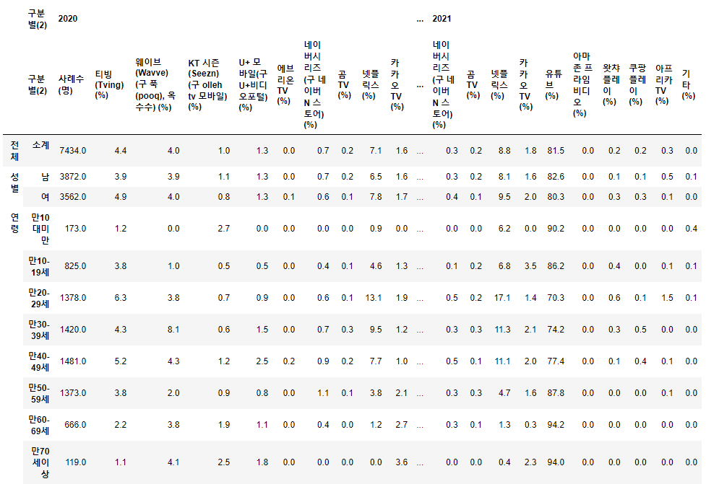
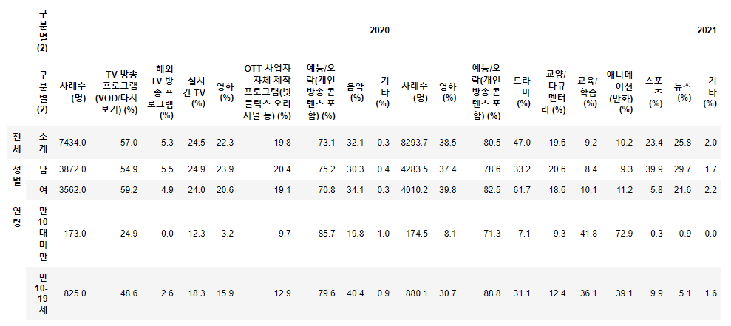
1. 데이터 전처리
데이터 소개
▶ 가장 많이 이용하는 ott service
▶ 가장 많이 이용하는 ott service의 주 이용 콘텐츠
▶ 자주 사용하는 스마트 기기 애플리케이션
▶ 최근 3개월 OTT 서비스 이용 경험 여부
Notes:
수민 : Ott 이용과 관련한 데이터는 로(raw) 데이터가 아니라
정보통신정책연구원에서 진행한 한국 미디어 패널조사의 결과가 정제된 데이터임.
예시로 가장 많이 이용하는 ott 서비스 데이터를 보여준뒤,
성별, 연령, 연평균소득, 가구원수, 지역별 구분이 한 컬럼에 섞여 있고
각 행은 연도별 사례수에 대한 비율로 이뤄져 있음…

Slide 9
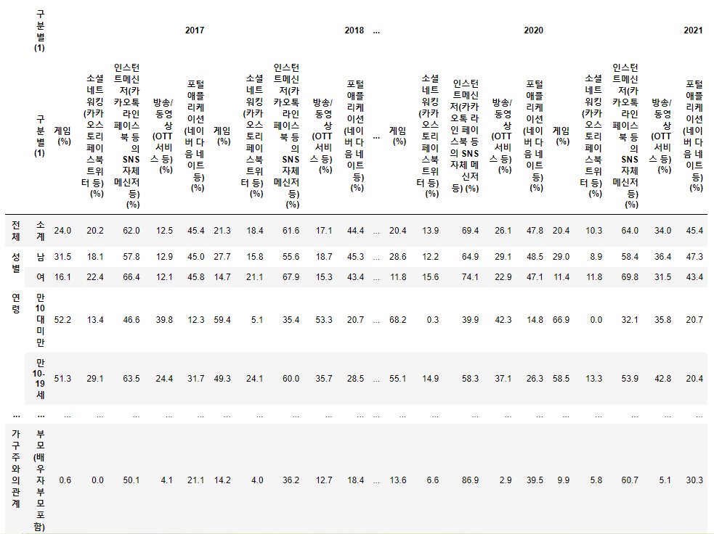
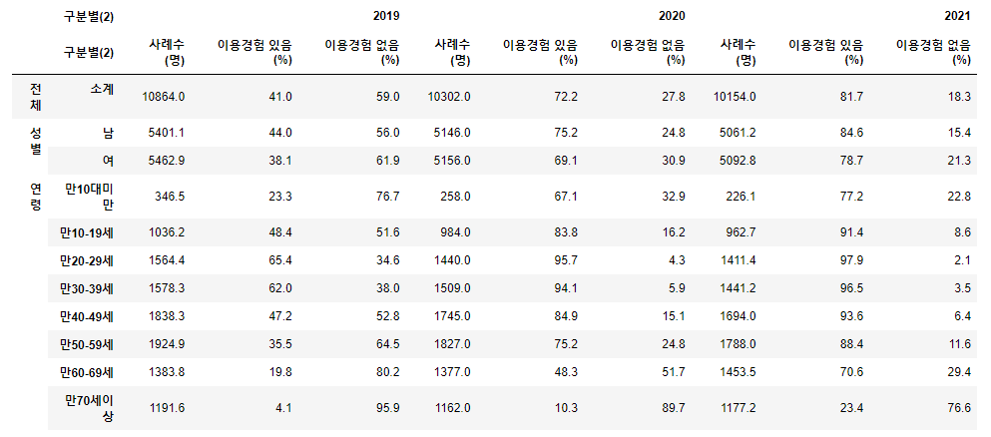
1. 데이터 전처리
데이터 소개
▶ 가장 많이 이용하는 ott service
▶ 가장 많이 이용하는 ott service의 주 이용 콘텐츠
▶ 자주 사용하는 스마트 기기 애플리케이션
▶ 최근 3개월 OTT 서비스 이용 경험 여부
Notes:
수민:
넘기면서 예시 보여주기
OTT 이용 분석을 위해 여러 데이터를 사용했기때문에 예시로 몇 개만 보여줌
(약간 이런식이다~)

Slide 10
1. 데이터 전처리
변수 소개
▶ 가장 많이 이용하는 ott service
티빙 ~ 쿠팡 플레이
▶ 가장 많이 이용하는 ott service의 주 이용 콘텐츠
다시보기 ~ 예능/오락
▶ 자주 사용하는 스마트 기기 애플리케이션
소셜 네트워킹 ~ 게임
▶ 최근 3개월 OTT 서비스 이용 경험 여부
있다 / 없다
▶ 1년 동안 가장 많이 이용한 여가 공간
2016 ‘영화관’ ~ 2021 ‘영화관’
▶ OTT 서비스 유료 결제 여부
있다 / 없다
▶ OTT 서비스 월 평균 지출 금액
5천원 미만 ~ 3만5천원 미만
▶ OTT 서비스 이용빈도
하루에도 여러 번 ~ 분기/연간 1회
이상치 및 결측치 처리 X
---------
일정 기준 미만인 변수는 기타 컬럼을 병합 처리
연도별 증감율에 대한 파생변수 생성
Notes:
수민:
이미 정제된 데이터기 때문에 결측치가 없고 , 따로 처리할만한 이상치가 없는 데이터라서 팀에서 관련된 전처리를 하지 않아도 됨
범주형 컬럼 (이용경험 여부, 유료 결제 여부 – 있다 없다) 제외하고 각 데이터 셋마다 일정기준 비율이 적을 경우 기타 컬럼으로 컬럼 병합.
연도별(2020-2021) 증감율에 대한 파생변수 생성

Slide 11
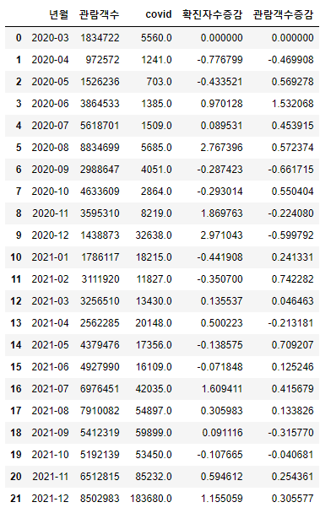


1. 데이터 전처리
변수 소개
▶ 코로나 확진자와 영화관 관람객수 (월별)
년월
관람객수
Covid
확진자수 증감
관람객수 증감
[파생 변수] 생성
전월 대비
확진자수증감
관람객수증감
Notes:
수민 :
통계분석 데이터1 – 월별
월별 영화 관람객수 + 일별 코로나 확진자 수 데이터셋에서(일별 확진자 수를 월 기준으로 확진자 수 누적 계산) 전월대비 증감량을 각각의 파생변수 생성
상관관계(통계 분석)을 위한 데이터 셋 만듬

Slide 12
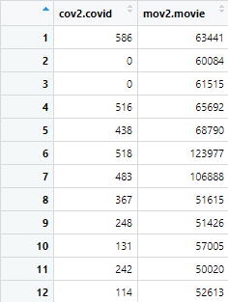
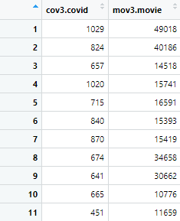
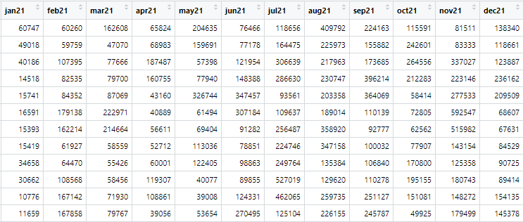
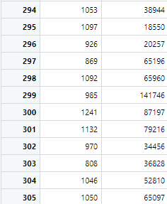
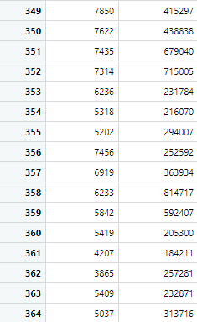
1. 데이터 전처리
변수 소개
Wide형 데이터
Long형으로
---
결측치 처리
▶ 코로나 확진자와 영화관
관람객수 (일별)
cov.2 covid
mov.2 movie
cov.3 covid
mov.3 movie
…
…
…
Notes:
수민:
통계분석 데이터1 – 일별
일별 관람객수 + 일별 확진자 수에 대한 상관계수를 확인하기 위한 데이터 셋 구성
21년 / 20년 Wide형 코로나 확진자 데이터 + 영화 관람객 데이터를
Long 형 데이터로 reshape -> 상관분석을 위한 데이터셋
Cov2covid -> 20년 코로나 확진자
mov2covid -> 20년 관람객
Cov3covid -> 21년 코로나 확진자
mov3covid -> 21년 관람객

Slide 13
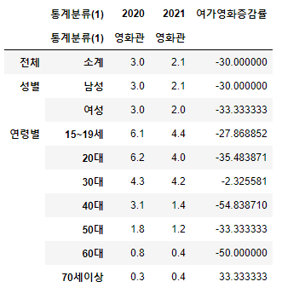
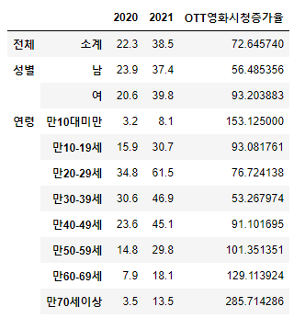
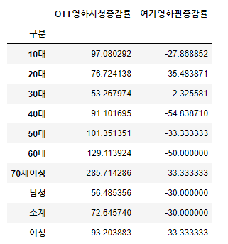
1. 데이터 전처리
변수 소개
▶ OTT 영화 이용과 영화관 이용
[파생변수] 생성
OTT영화시청증감률
여가영화관증감률
MERGE
Notes:
수민 :
통계분석 데이터2
1년동안 가장 많이 이용한 여가공간 – 영화관의 연도별 증감율 파생변수 생성
OTT 서비스 이용시 가장 많이 이용하는 컨텐츠 – 영화만 추출 영화 컨텐츠에 대한 증감률 파생변수 생성
상관계수(통계 분석) 분석을 위한 새로운 데이터셋 구성

Slide 14
1. 데이터 전처리
워드 클라우드
▶ 2020년과 2021년 코로나에 대한 인식변화
상관분석 내용을 보충하기 위한 시각적 자료
BeautifulSoup
Urlopen
뉴스
21년도 4월
20년도 12월
WordCloud
Okt
불용어 처리 및
워드 클라우드 생성
Notes:
수민 :
워드 클라우드는….. 빼도될것 같기도 하고 …. 어떻게 생각하시나요

Slide 15
Data Analysis
2. Data 분석 1
OTT 이용률, 실제로 늘었을까?
OTT 서비스 주 고객층
영화관 매출과 관객수
영화관 / OTT영화 이용의 증감률

Slide 16
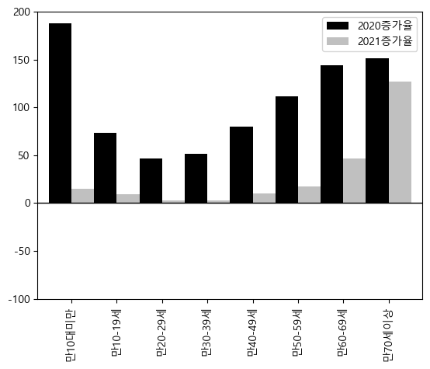
2. 데이터 분석
OTT 이용률
실제로 늘었을까?
최근 3개월 이용경험
20년과 21년의 연령별 OTT이용 증가율
1) 20년과 21년 모두 증가
2) 20년이 더 큰 폭으로 증가
“코로나가 시작된 해에
OTT이용을 많이 하지 않았을까?”

Slide 17
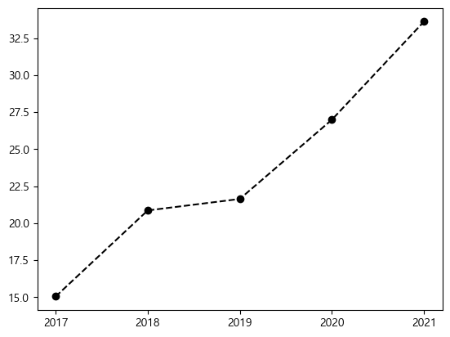
2. 데이터 분석
OTT 이용률
실제로 늘었을까?
OTT앱 이용 증가율
연도별 OTT앱 이용 증가율
1) 2017년부터 2021년까지 상향곡선
“코로나 시작된 20년, 21년부터
증가세가 강하게 보임”

Slide 18
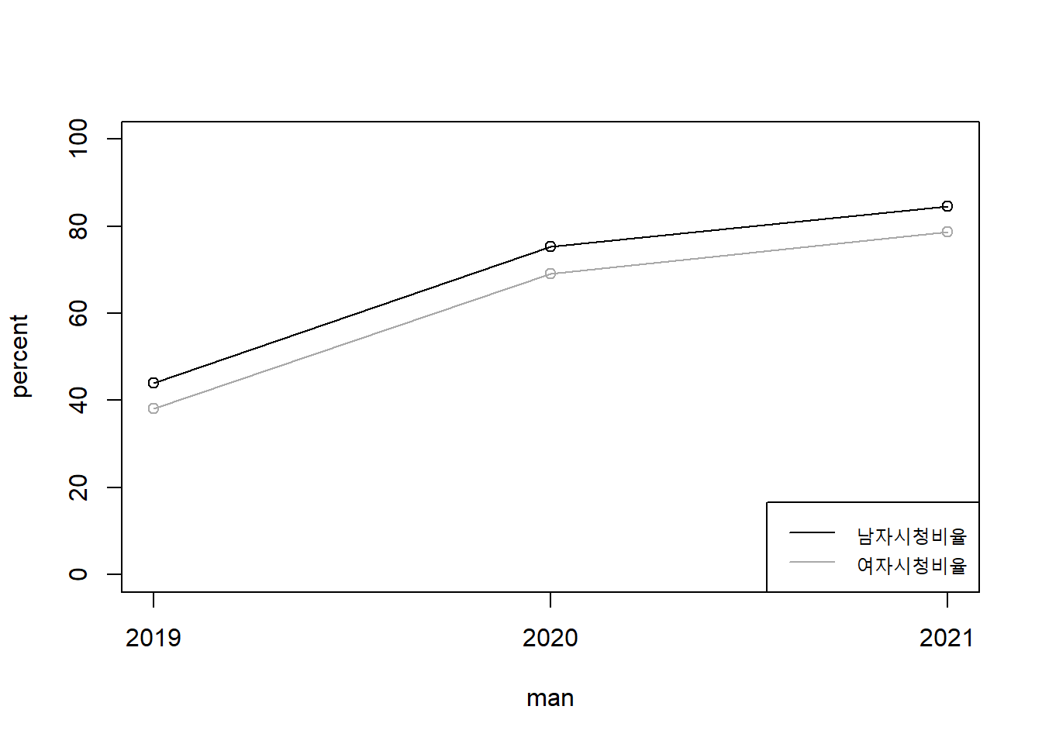
2. 데이터 분석
OTT서비스 고객층 분석
OTT이용경험_성별
19~21년의 성별 OTT이용
1) 각 그래프 값의 4%~6%정도 차이
2) 성별이 직접적인 이용여부의 원인 X
“코로나가 시작된 2020년 이후 남자와
여자 모두 OTT이용 경험이 증가”

Slide 19
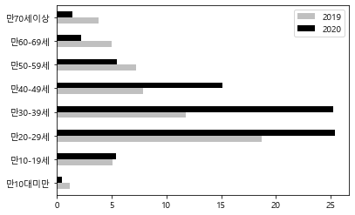
2. 데이터 분석
OTT서비스 고객층 분석
OTT 유료결제 _연령별
19년과 20년 연령별 OTT 유료결제
1) 19년의 유료결제율보다
20년의 유료결제비율이 더 높음
2) 20~39세의 나이대의
유료결제율이 가장 높음 (약 50%)
“코로나가 시작된 20년의
유료결제 비율이 더 높다”

Slide 20
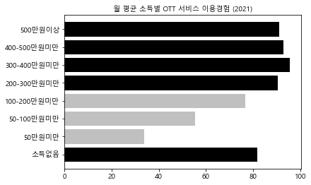
2. 데이터 분석
OTT서비스 고객층 분석
소득별 OTT이용경험
월 평균 소득별 OTT이용
소득 200만원 이상인 사람들의 85%
“소득없음” 80%이상
“ 미성년자, 대학생, 무직의 사람들 또한
OTT서비스를 많이 이용”

Slide 21
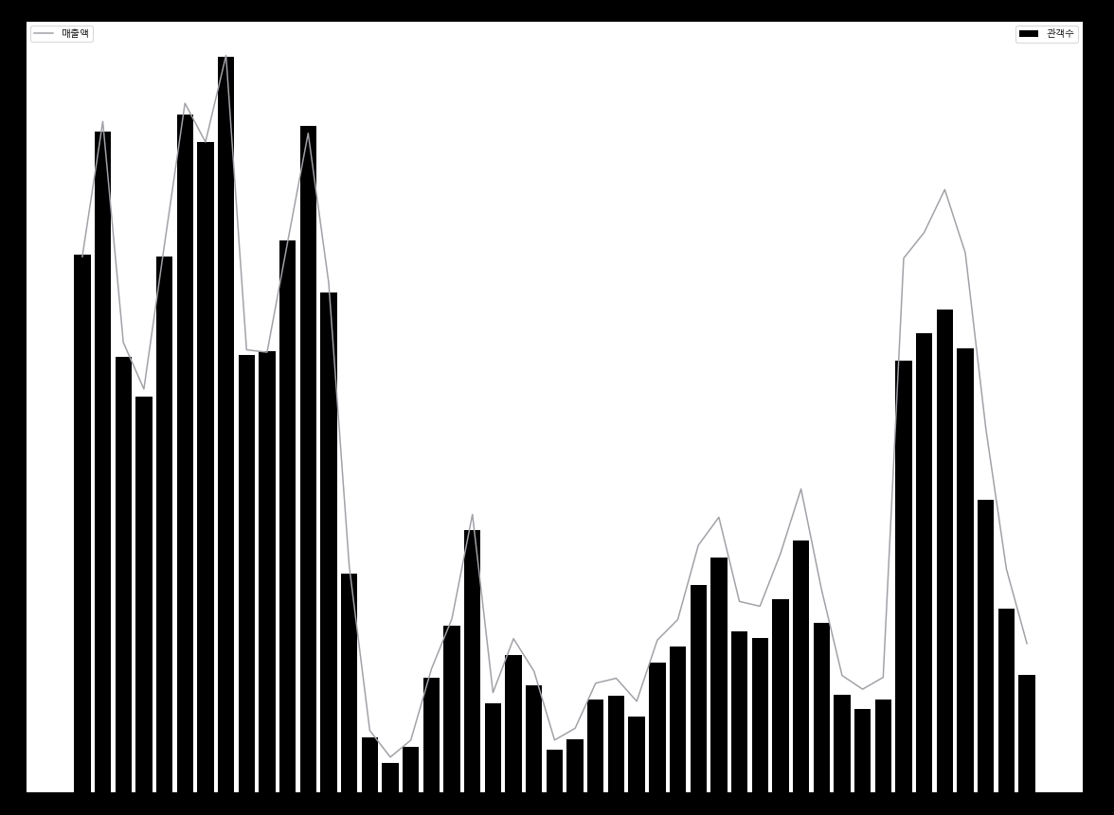
2. 데이터 분석
영화매출과
영화관 관람객
영화관 매출과 영화관 관람객수
영화관 매출과 영화관 관객수
1) 같은 양상을 보임
2) 20년도부터 매출, 관객수의 급격한 하락
“코로나때문에 사람들이
영화관을 안 찾은 걸까”

Slide 22
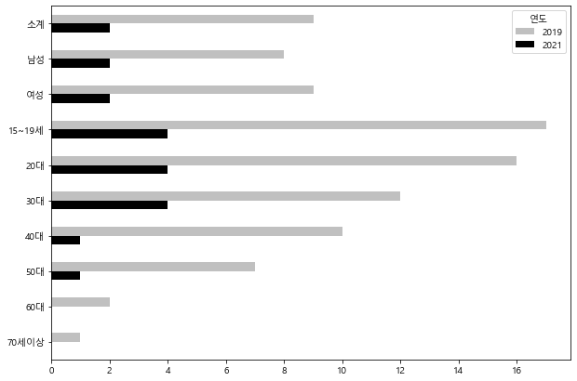
2. 데이터 분석
여가시간
영화관 이용
여가시간 영화 증감률
19년과 21년의 여가시간 영화관 이용 증감률
19년도와 21년도의 여가시간
영화관 이용율은 9.5%에서 3%로 감소
2) 모든 연령대에서 21년도에 감소
“여가시간에 영화관을 가는 비율이
줄어들었다”

Slide 23
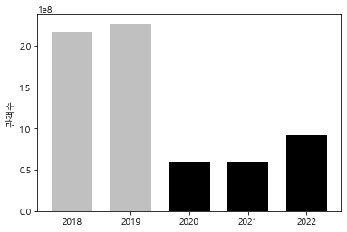
2. 데이터 분석
여가시간
이용
영화관 관객수
2018년부터 2022년까지 영화관 관객수
19년도 약 2억 2천만명의 관객수
2) 21년 약 5천만명의 관객수
“21년의 19년 대비 약
1/4가량의 관객수만 기록”

Slide 24
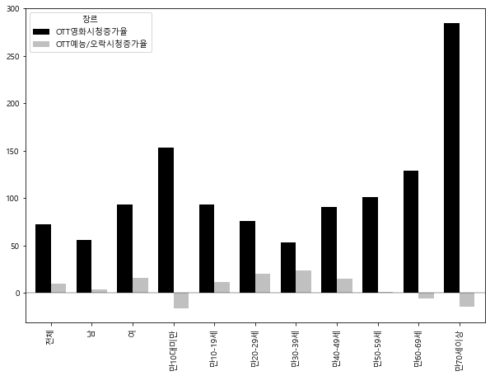
2. 데이터 분석
OTT서비스 중 영화시청 증감률
OTT영화시청 증감율
21년도 “OTT영화시청증가율”과
“OTT예능/오락시청증가율＂
예능/오락시청증가율은 증가세가 미세
2) 영화시청증가율은 상승
“OTT서비스중 영화시청의 비중이
빠른 속도로 늘어나고 있다.”

Slide 25
3. 데이터 분석
코로나 확진자와 영화관 관람객
성별 이용률 차이 없음
연령중 20~39세가 가장 결제율
소득별 이용률 차이 없음
…
OTT서비스의 이용률이 코로나 시대에 증가
영화관 이용률이 코로나 시대에 감소
OTT서비스중 영화시청 비율 증가
“…코로나?”

Slide 26
Data Analysis
3. Data 분석 2
코로나 확진자와 영화관 관람객
영화관 관람객과 OTT영화 관람객

Slide 27
3. 데이터 분석
코로나 확진자와 영화관 관람객
코로나 확진자수와 영화관 관객수는 “상관”이 있을까?
있다면 어떤 “상관관계”가 있을까?
…
코로나 확진자수가 증가하면,
영화관 관객수는 감소할 것이다.

Slide 28
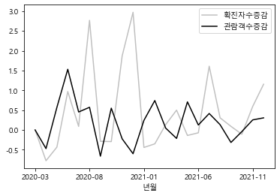
3. 데이터 분석
코로나 확진자와 영화관 관람객
같은 달의 코로나와 관객수
확진자수와 영화관객수는
비슷한 양상을 보임
“지난달 확진자수와 이번달 관객수가
영향이 있지않을까?”

Slide 29
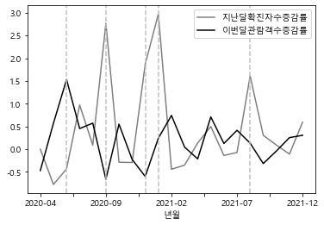
3. 데이터 분석
코로나 확진자와 영화관 관람객
이전 달의 코로나와 다음 달 관객수
코로나 확진자수가 다음달 영화관람에
영향을 미치는지 확인
확진자수와 관객수는
대부분 상반된 관계를 보임

Slide 30
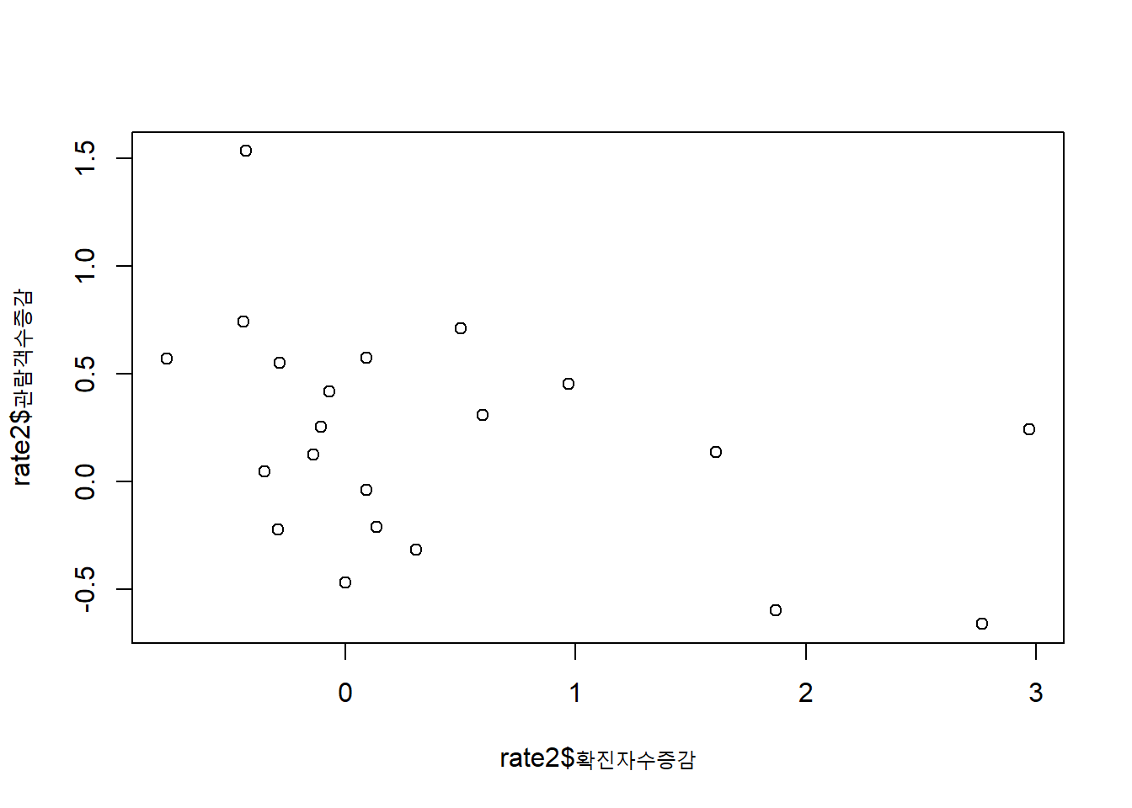
3. 데이터 분석
코로나 확진자와 영화관 관람객
월별_확진자수 증감률과 관람객수 증감률
코로나 : 20년3월 ~ 21년 11월
영화 : 20년 4월 ~ 21년 12월
P-value : 0.060
상관계수 : -0.41
음의 상관관계
파워검정(제한사항)
N=198.12로 198개의 표본이 필요
“더 정확한 확인을 위해
일별 데이터로 분석”

Slide 31
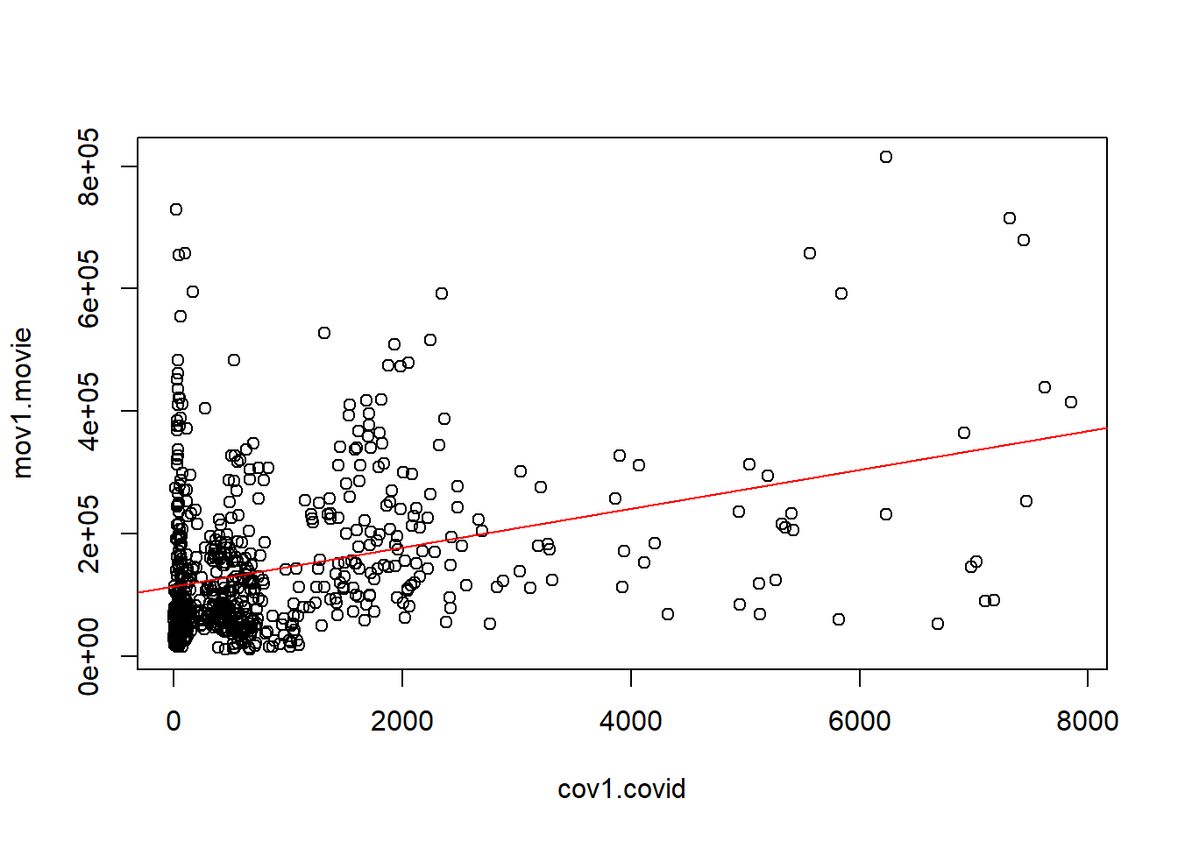
3. 데이터 분석
코로나 확진자와 영화관 관람객
20~21년기준
코로나 : 20년 3월 1일 ~ 21년 12월 30일
영화 : 21년 3월 2일 ~ 21년 12월 31일
P-value : 2.2e-16
상관계수 : 0.35
양의 상관관계
“년도별로 차이가
있지 않을까?”

Slide 32
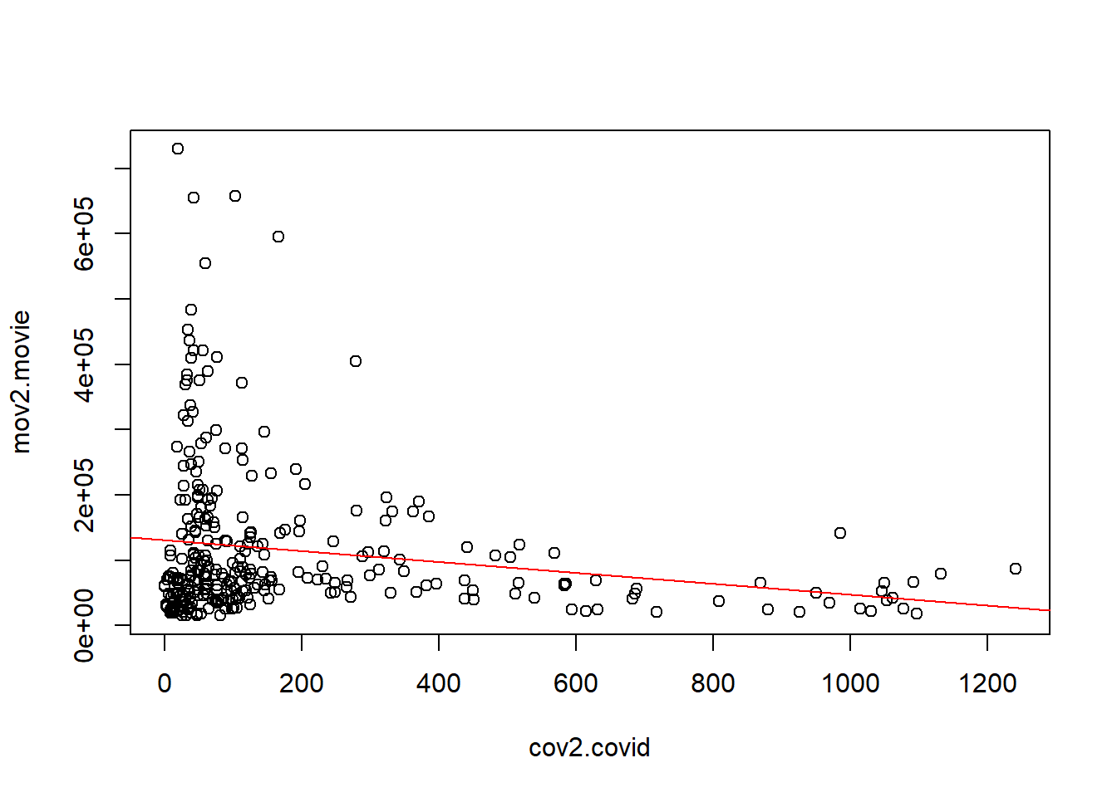
3. 데이터 분석
코로나 확진자와 영화관 관람객
20년 기준
코로나 : 3월 1일 ~ 12월 30일
영화 : 3월 2일 ~ 12월 31일
P-value : 0.0013
상관계수 : -0.183
약한 음의 상관관계
“코로나에
민감한 반응, 외출자제”

Slide 33
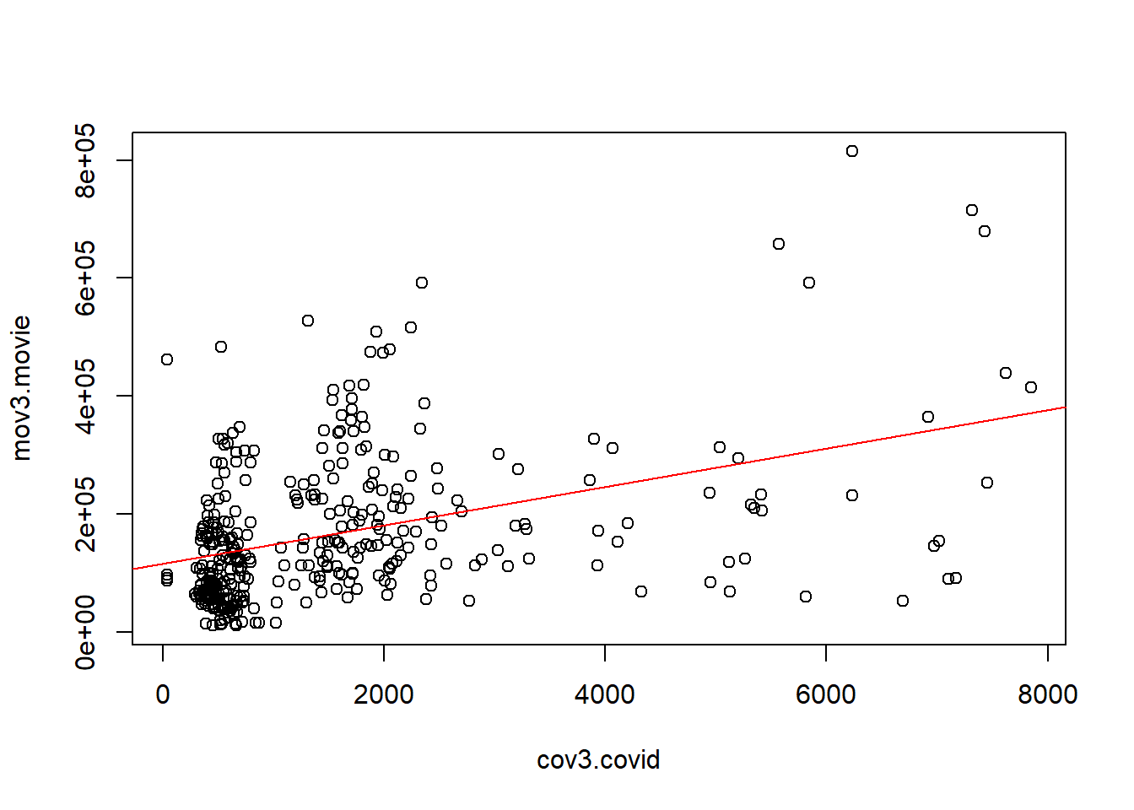
3. 데이터 분석
코로나 확진자와 영화관 관람객
21년기준
코로나 : 1월 1일 ~ 12월 30일
영화 : 1월 2일 ~ 12월 31일
P-value : 4.087e-16
상관계수 : 0.40
양의 상관관계
확진자수는 늘어나는데,
영화관 관객수 늘어난다
“코로나에 대한
위험의식의 감소”

Slide 34
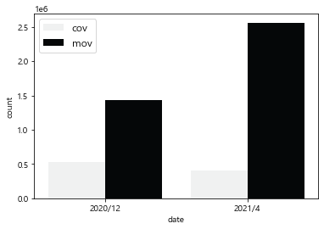
3. 데이터 분석
코로나 확진자와 영화관 관람객
코로나 확진자수가 비슷한
20년12월과 21년 4월의 영화관 관람객수
영화관 관객수는 약 2배 차이가 남
“코로나” 키워드로 뉴스기사를 검색

Slide 35
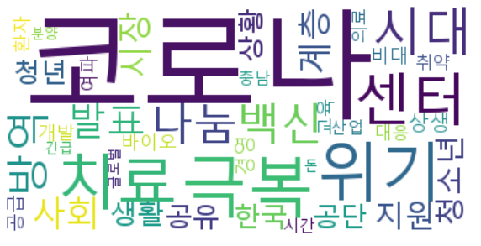

3. 데이터 분석
코로나 확진자와 영화관 관람객
20년 12월
21년 4월
코로나, 위기, 극복, 치료, 방역
…
코로나, 치료, 축제, 상생, 회복, 활동…

Slide 36
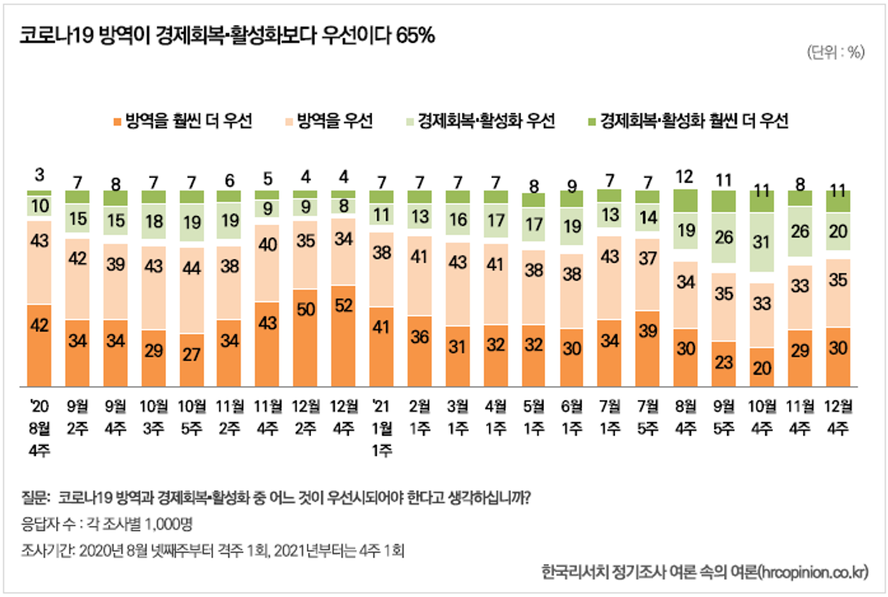
3. 데이터 분석
코로나 확진자와 영화관 관람객
코로나 인식의 부재
20년 12월
21년 4월
코로나, 위기, 극복, 치료, 백신, 센터,…
코로나, 치료, 기업, 축제, 상생, 회복…

Slide 37
3. 데이터 분석
코로나 확진자와 영화관 관람객
향후 “경제회복, 활성화” 를
더 우선시 할 것으로 보임
“앞으로 코로나가 영화관 영화관람에
큰 영향을 주지 않을 것”

Slide 38
3. 데이터 분석
OTT영화관람, 영화관영화관람
영화관이용증감률과 OTT영화시청증감률은 “상관”이 있을까?
있다면 어떤 “상관관계”가 있을까?
…
영화관 이용률이 감소할수록,
OTT영화 시청률은 증가할 것이다.

Slide 39
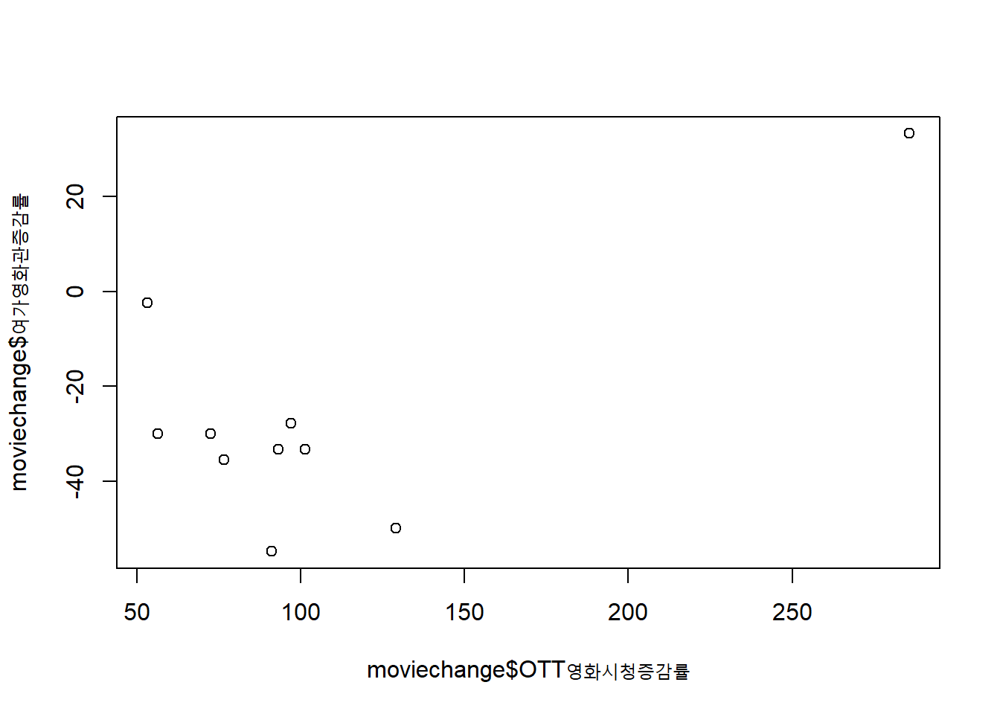
3. 데이터 분석
OTT영화관람, 영화관영화관람
[전체,성별,연령별]
P-value : 0.038
상관계수 : 0.66
양의 상관관계
“음의 상관”이 아닌,
“양의 상관＂이 나왔다.
“70세 이상의 영향이지 않을까?”

Slide 40
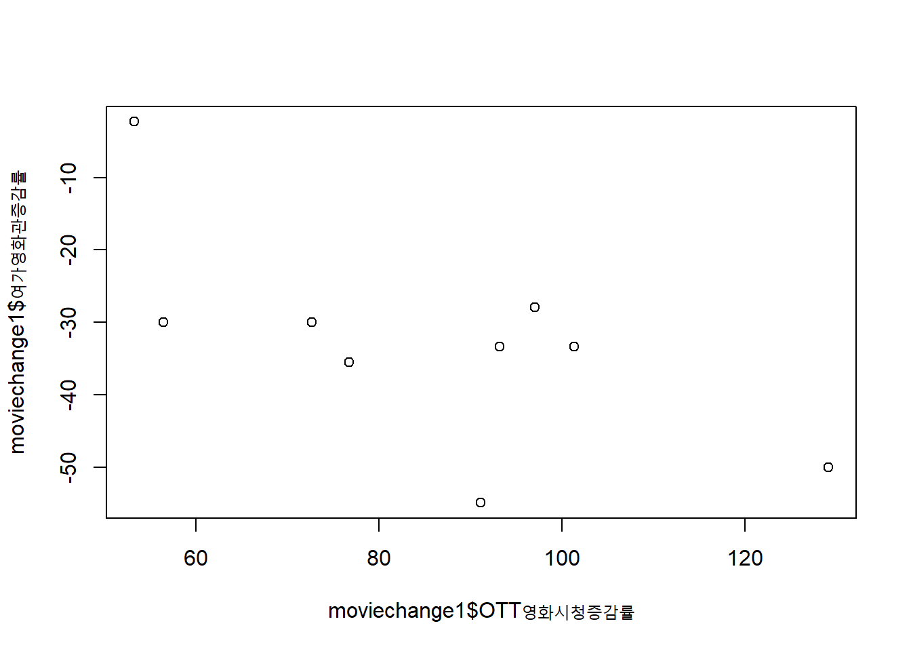
3. 데이터 분석
OTT영화관람, 영화관영화관람
[전체,성별,연령별]_70세 제외
P-value : 0.045
상관계수 : -0.67
음의 상관관계
[전체,성별,연령별]중 70세를
제외한 분석 결과
“음의 상관관계“
“중복된 데이터와 이용률이
작은 데이터는 어떻게 할까?”

Slide 41
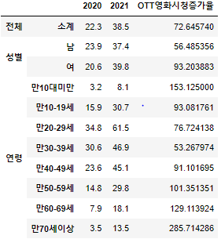
3. 데이터 분석
OTT영화관람, 영화관영화관람
[만 70세 이상]과 [만10대미만]은 다른 연령대에 비해 현저하게 적음
2) [만 70세 이상]과 [만10대미만] OTT영화를 사용하는 주 사용층이 아니라고 판단하여 제외
“[성별], [전체]을 제외한
나머지 연령만 가져오자”

Slide 42

3. 데이터 분석
OTT영화관람, 영화관영화관람
P-value : 0.45
상관계수 : -0.5
음의 상관관계
“[연령별]데이터로 확인한 결과,
음의 상관관게를 보이지만 높은 P-value”
파워검정
N=2.00으로 2개의 데이터로도 확인 가능

Slide 43
3. 데이터 분석
분석 결과
코로나와 영화관 이용률,
“코로나와 영화관 이용률은 약한 음의관계를 보였지만,
향후 그 관계가 약해지거나 없어질 것＂
영화관 이용 증감률과 OTT영화시청 증감률,
“영화관 이용과 OTT영화시청은 음의 상관을 보이지만,
높은 유의확률을 보이므로 상관이 있다고 할 수 없다＂
향후 코로나의 확진세와 무관하게 영화관 이용률은 증가(양의 관계),
OTT이용은 영화관 이용과 별개의 독자적 전략 수립이 요구됨

Slide 44
Data Analysis
4. Conclusion
가격에 민감한 소비자?
마케팅 타겟

Slide 45
4. 데이터 분석
가격에 민감한
소비자?
OTT서비스 이용이
코로나와 무관하고, 영화관이용에 연관이 없다면
“Ott만의 강점을 생각해보자!”
베이직 / 스탠다드 / 프리미엄
결제후 매일 사용가능
넷플릭스
13,500
티빙
10,900
유튜브
10,450
CGV
14,000
롯데시네마
14,000
메가박스
14,000
2D 평일 낮
1회성

Slide 46
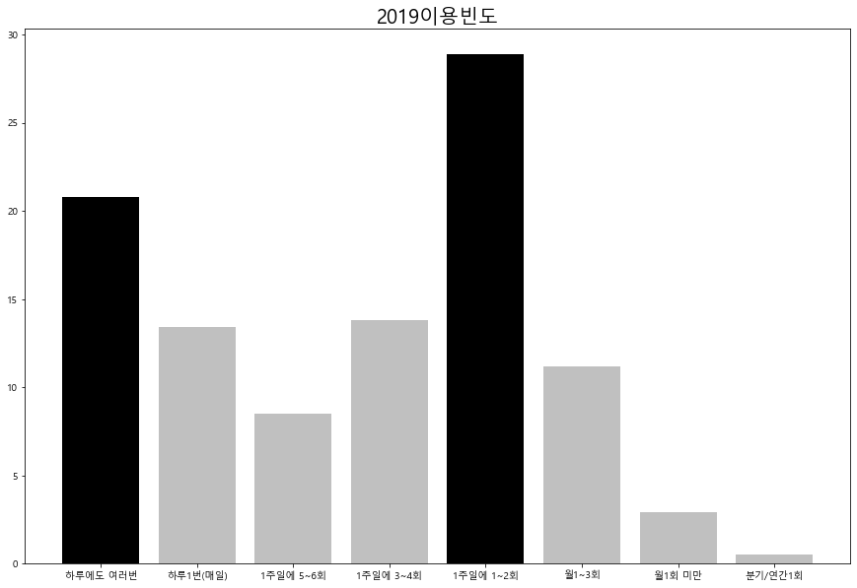
4. 데이터 분석
가격에 민감한
소비자?
OTT서비스 이용빈도_19년
“하루에 여러 번”, “1주일에 1~2회”
2) “1주일에 1~2회 정도”

Slide 47
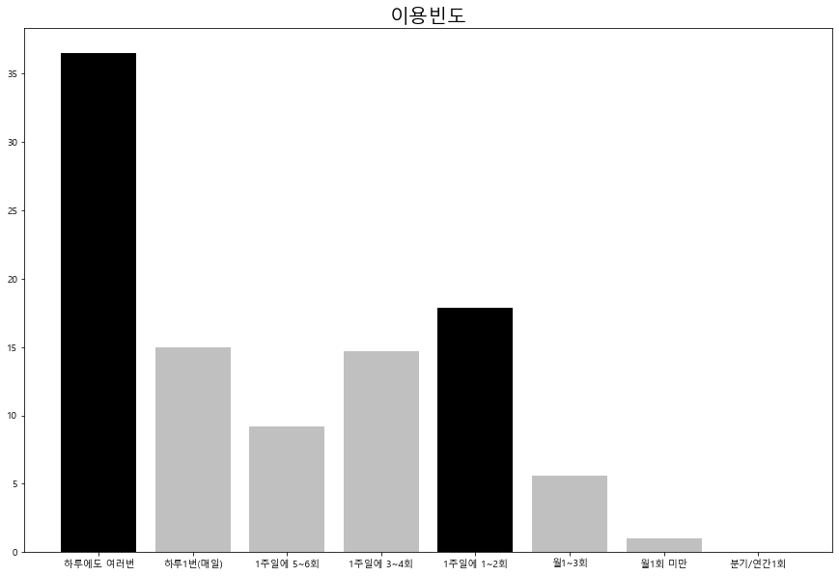
4. 데이터 분석
가격에 민감한
소비자?
OTT서비스 이용빈도_21년
“하루에 여러 번”, “1주일에 1~2회”
2) “1주일에 1~2회 정도”
3) 21년에는 “하루에 여러 번”
“영화보다 저렴한 가격으로 다회성 시청가능”

Slide 48
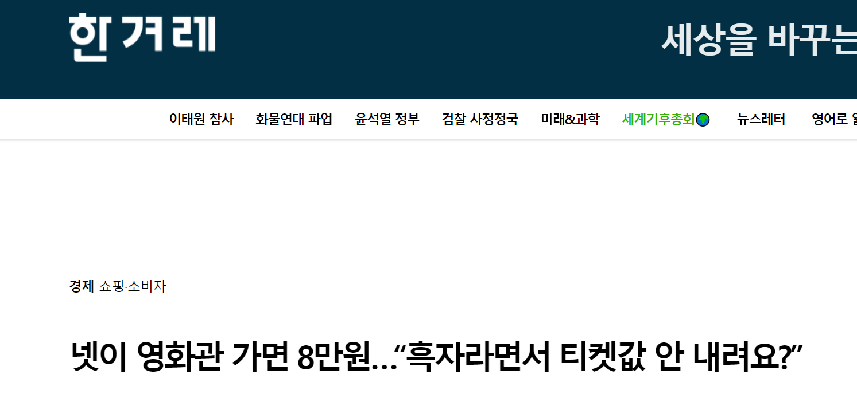
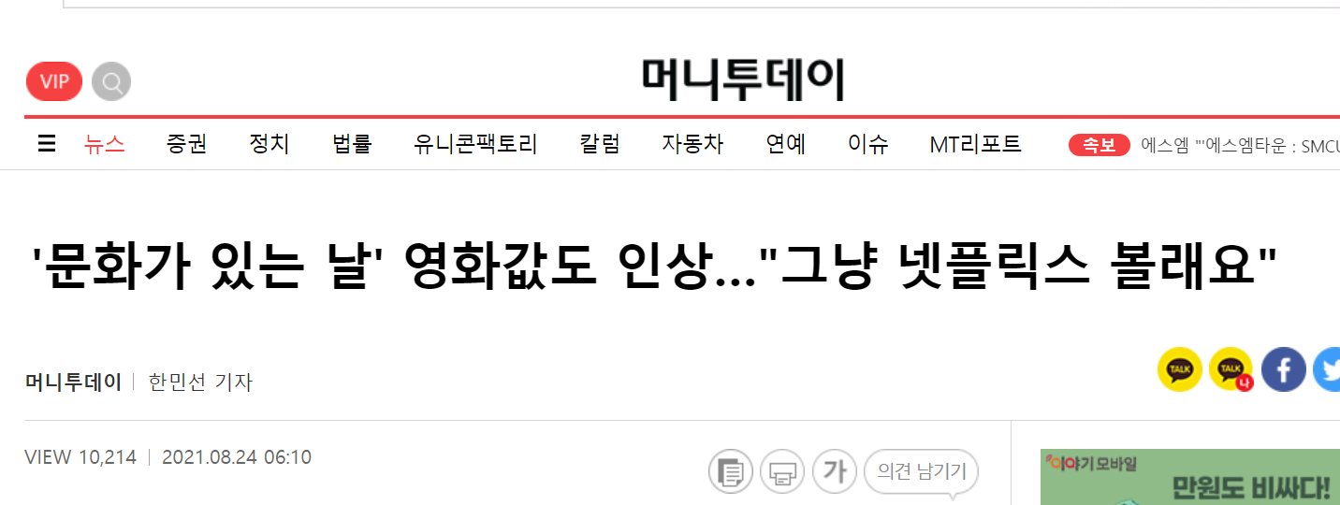
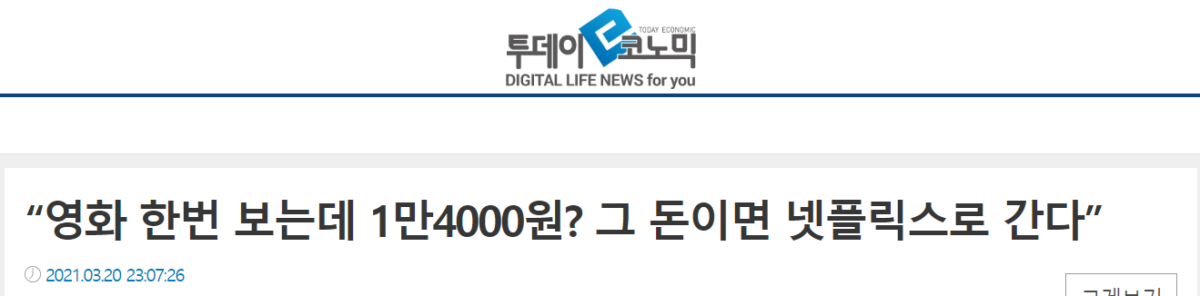
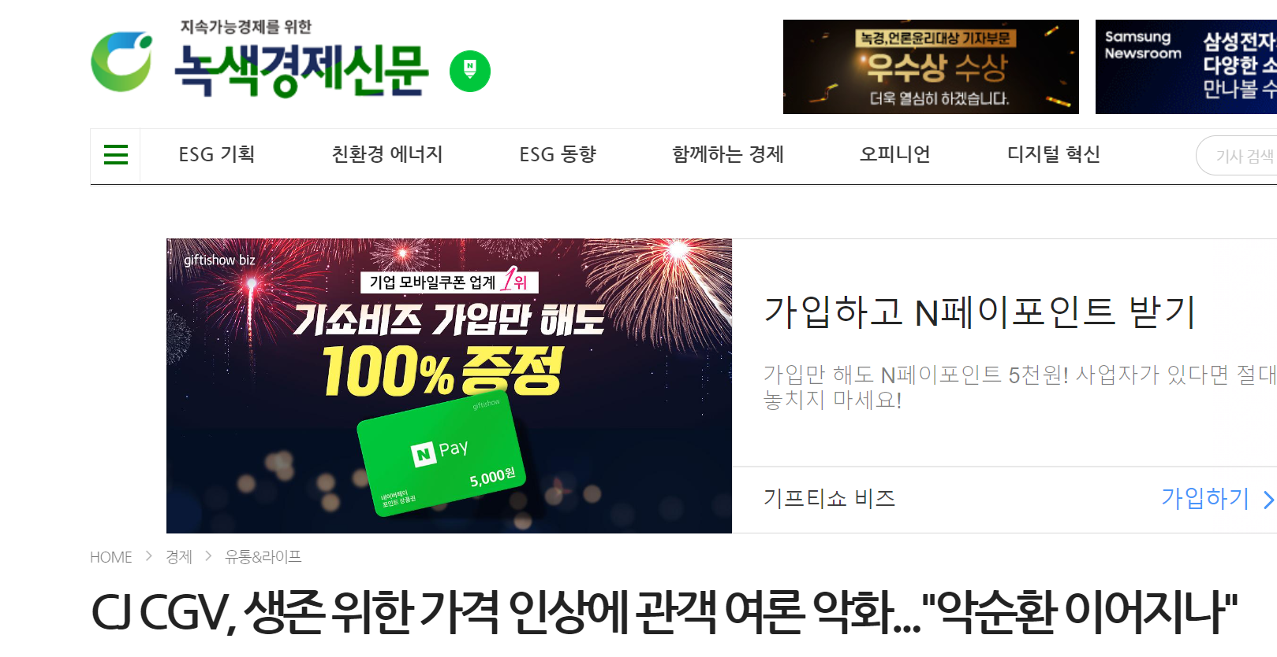
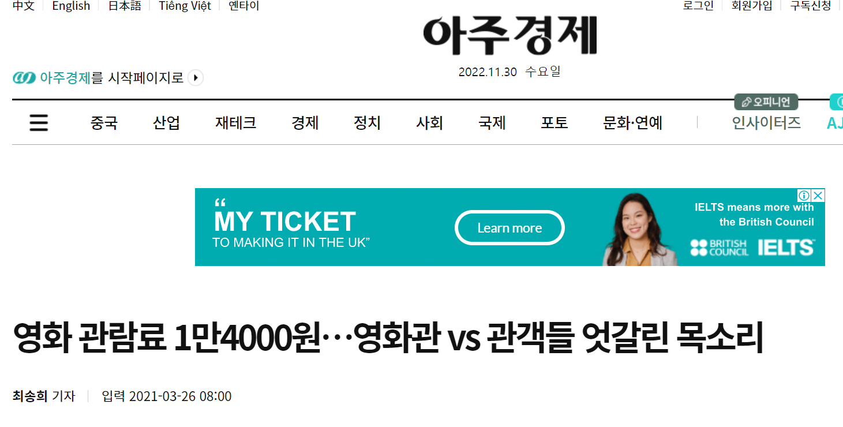
4. 데이터 분석
가격에 민감한
소비자?

Slide 49
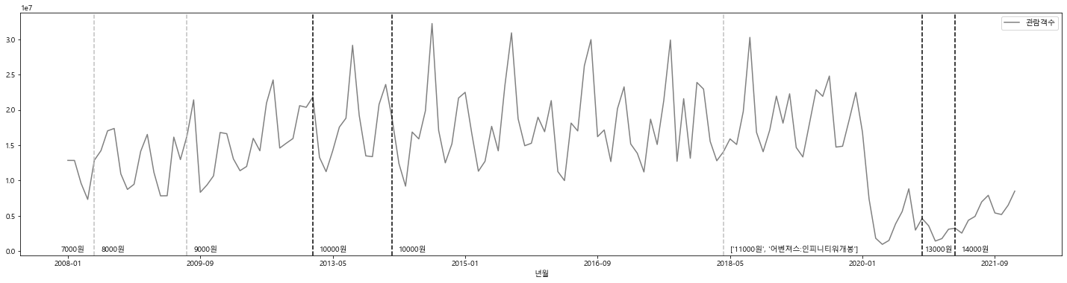
4. 데이터 분석
가격에 민감한
소비자?
영화티켓 인상시점과 관객수 그래프

Slide 50
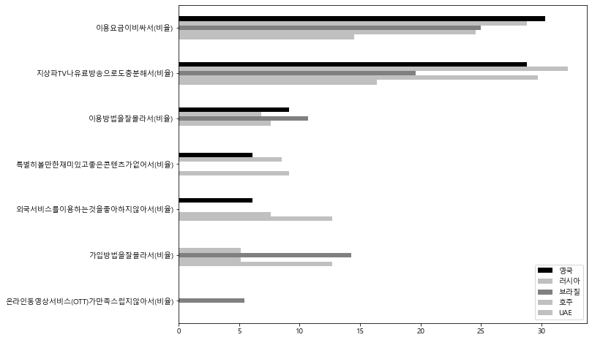
4. 데이터 분석
가격에 민감한
소비자?
해외 OTT서비스 미가입 원인

Slide 51
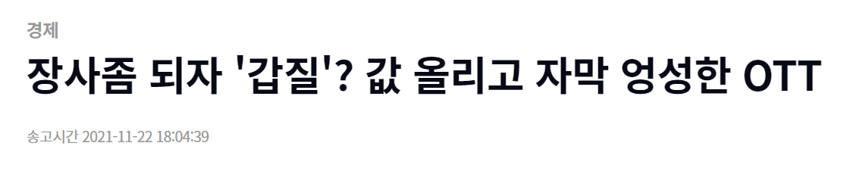
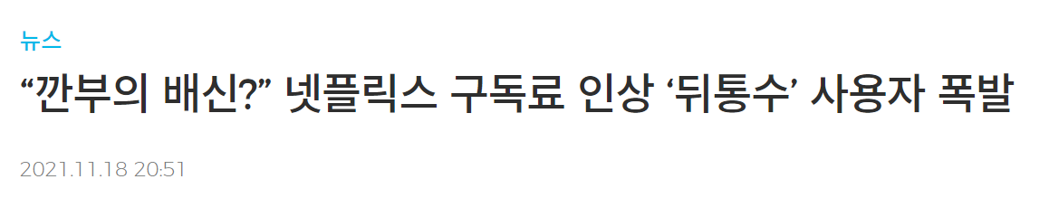
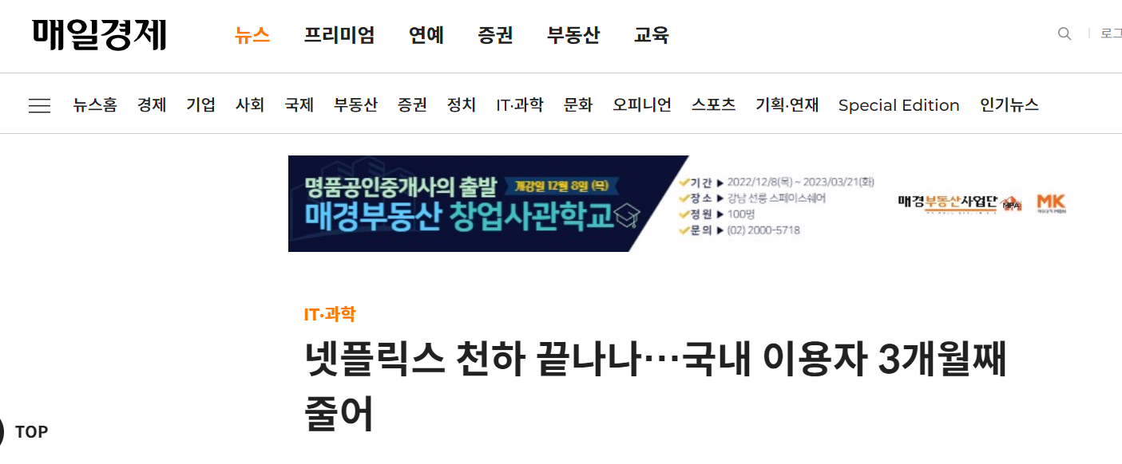
4. 데이터 분석
가격에 민감한
소비자?
영화 관람객수 감소
OTT비가입 이유
=
“가격에 민감한 소비자＂

Slide 52

4. 데이터 분석
가격에 민감한
소비자?
OTT서비스 평균 지출액
약 80%는 월 평균 5천원~2만원
미만의 금액을 사용
2만원~2만 5천원 미만의
지출액비율이 크게 급감(한 자리수)
“최대 2만원 미만의
이용요금을 제시해야 한다”

Slide 53
4. 데이터 분석
Conclusion
향후 OTT서비스의 이용률을 증진하기 위해
코로나와 상관없이,
영화관 이용률에 상관없이,
20대~39세를 대상으로,
하루에도 여러 번 시청 할 수 있는,
약 5000원~최대 20000원 금액대를 제시해야 한다.

Slide 54
4. 데이터 분석
부족했던 부분들
01
02
03
04
정제된 데이터
적은 표본 수
심플한 분석
낮은 설명력
OTT데이터로는
이상치나 결측치
처리가 불가
OTT 대부분의
데이터 표본의 수 10,000이하
시각화 및 상관분석
20~30%의
낮은 설명력
“Raw data”

Slide 55
2022년 12월 01일
에이콘아카데미
2022년 12월 01일
에이콘아카데미
THANK YOU_
ANY QUESTIONS
OTT Service
전대한, 권나은, 김선우, 남수민, 이소민, 석태현

